Slide 1
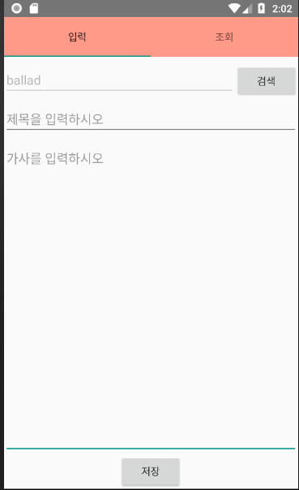
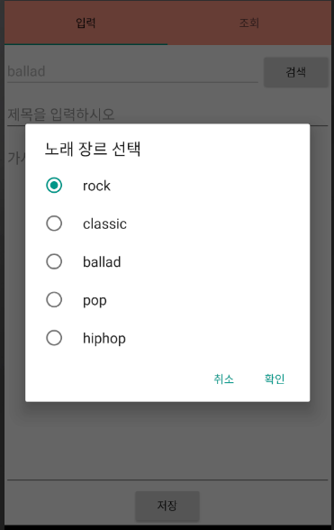
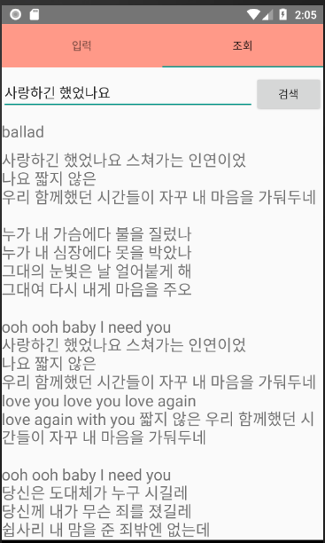
탭호스트:
안드로이드3_2(레이아웃)
53페이지부터
알림대화상자:
안드로이드5(사용자알림효과)
24페이지부터
데이터베이스:
안드로이드8(데이터베이스)
26페이지부터
<연습문제8> 노래제목과 가사 저장하기(데이터베이스)
TabHost를 이용하여 [입력/조회]를 만든다
입력을 선택하면 노래의 장르, 제목, 가사를 입력하고 저장한다.
장르는 대화상자를 이용하여 입력한다. (arrays.xml->genre)
[저장]후 “저장 완료되었습니다“ 토스트 메시지 나오고 화면은 clear된다.
조회를 선택하고 노래 제목을 입력하면 입력한 내용이 조회된다.
검색한 노래가 없을 경우 토스트 메시지로 “검색 결과가 없습니다＂를 보여준다
activity_main, arrays파일 보내주기
DB : song_db
Table : song

